Slide 1
当科における子育て支援の取り組み
市立池田病院
○北村江理 大崎康宏

Slide 2
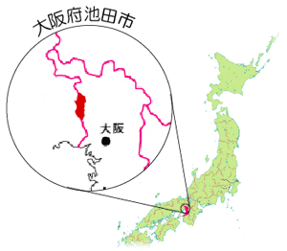

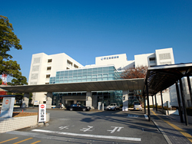
市立池田病院
池田市は…
大阪府の北部にある都市
カップヌードルミュージアムが有名
南には大阪国際空港がある
池田市ホームページより引用
病床数364床
2次救急医療機関
総医師数：193名
初期研修医：15名

Slide 3
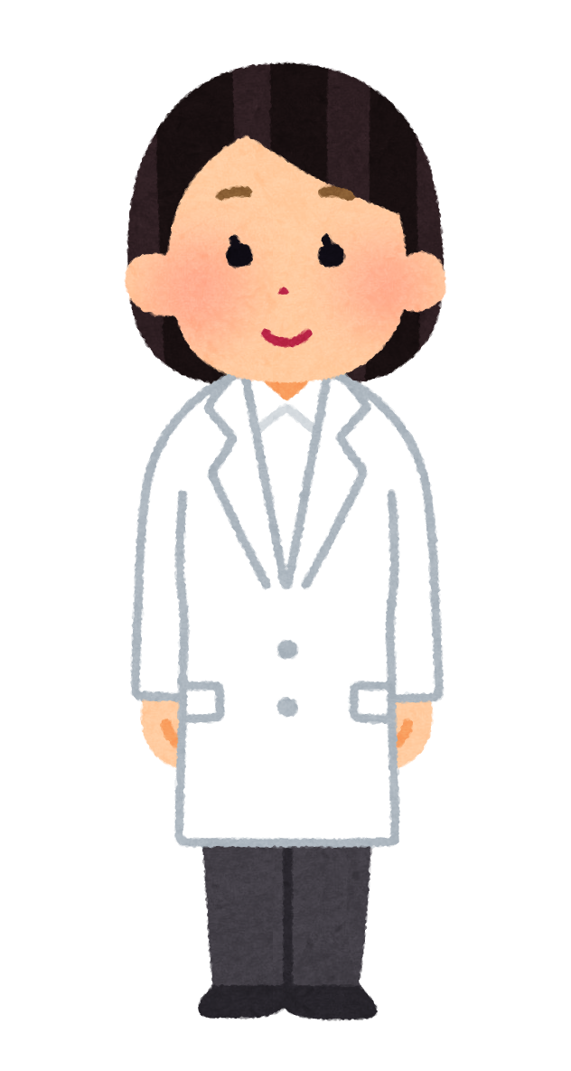



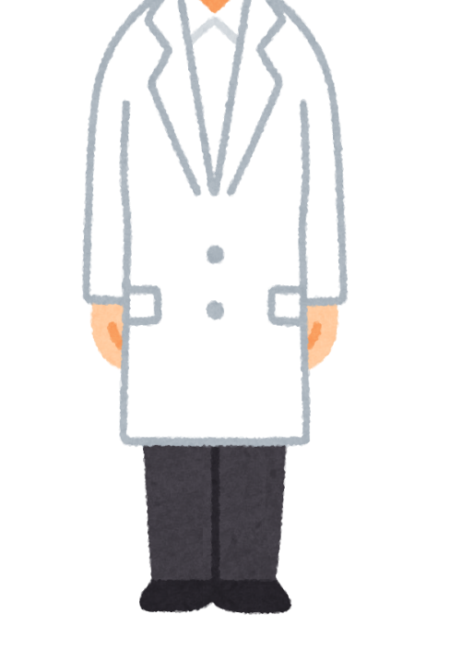
市立池田病院 耳鼻いんこう科
子供2人(8歳、3歳)
+公務員
当直あり
スタッフ4人(うち1人は時短)
子供2人
+大学教授
(単身赴任)
当直免除
子供2人(6歳、4歳)
+専業主婦
当直あり
子供1人(3歳)
+整形外科医
当直免除

Slide 4
はじめに
医師は他の職種に比べ子育てを理由にキャリアを諦めないといけないことが多い
これまで多くの女性医師が出産・子育てのため離職してきた
女性医師の出産・子育てに対する支援はまだまだではあるが徐々に改善されてきた
最近では、男性医師の育休も取りやすくなってきた
長期休暇を取得する医師がいることで、残された医師は仕事の負担が増える
独身者、子供のいない既婚女性、家族の支援がある男性は常に優遇されることがない
私自身、産休を取らしてもらった経験も産休・育休医師を支える経験もしたため、
子育てする側・子育て支援する側どちらも気持ちよく働けるような環境が必要

Slide 5
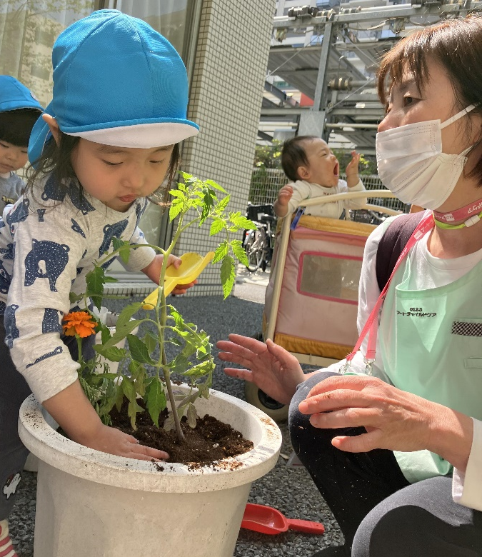
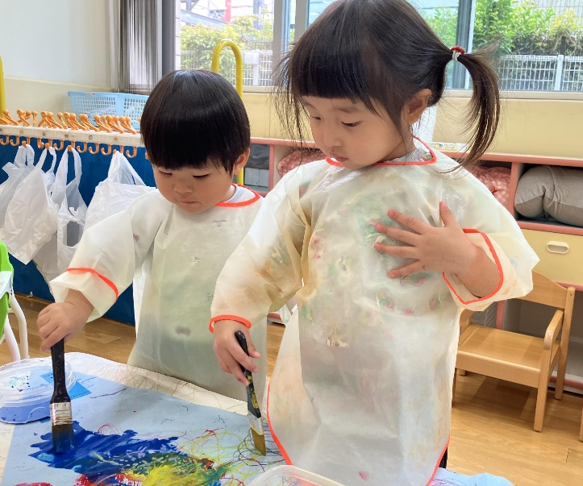

当院での院内保育所
対象
生後57日目以降～3歳に達した日の属する年度末
保育時間
平日 午前7時～21時
土曜 午前中
毎週木曜日のみ24時間保育
保育料
1か月あたり48,000円
1時間あたり500円(1日最大3,000円)
24時間 1回5,000円(1か月保育料に含む)
平日朝早くから夜遅くまで預けることが可能で勤務に支障をきたしにくい
子供の送迎ストレスが少なく、時間のロスが少ない
ただし、4歳になると他の預け先を探さなくてはならず結局は勤務に支障をきたすこともありえる
お手頃

Slide 6
当院での院内病児保育
預け先確保が困難となり就業に支障をきたす医師の子供を日帰り入院の方法で臨時預かりすることが可能(入院費が必要であるが大阪府の子供医療費自己負担額は1日最大500円)
利用時間：9時～17時(開始時間は相談可能)
定員：1名（兄弟の場合はその限りでない）
朝、看護部管理夜勤者に電話し病児保育依頼
小児科受診(9時以前の場合は看護師が付き添い)
入院決定、保育開始
急な発熱でも勤務が可能
定員1名であるではあるがほぼ利用可能(利用しないとむしろ制度が廃止されそう…)

Slide 7
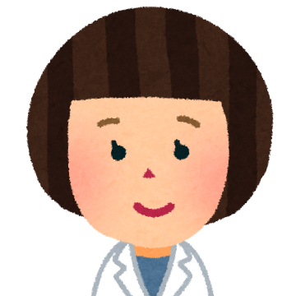
当院での子育て女性医師のワークシェアリング(2013年~)
女性医師A
(専門医)
子供2人
女性医師B
(専門医取得前)
子供4人
合計
40時間以上/週
8時45分～14時15分
週4日(月・火・木・金)
8時30分～17時
週3日(水・木・金)
医師Aは両方の親が遠方、医師Bの母は近隣にいるも協力困難
A、Bそれぞれ配偶者が研究者や医師で出張も多く多忙のため子育ての協力は得られにくい
両親や家族のサポートが得られない女性医師2人が常勤医1人分の業務を行う
個人情報は載せないようにLINE等で情報共有しながら勤務
手術ももちろんおこなうため夜間の呼び出しも対応できるように当番を決めていた

Slide 8
当院での子育て女性医師のワークシェアリングでのメリット
当事者のメリット
手術、入院など、外来診療以外の診療ができる
後期研修医にとっては、専門医取得のための経験が得られる
専門医取得後も、当直や過剰な超過勤務など、常勤医師としての負担をある程度避けて、キャリアが
継続できる
個人や子供のスケジュールに合わせて勤務日・形態を変更することで、子育てと仕事の両立が図れる
雇用主のメリット
代替医師を確保できる
(他の医師が急遽病欠などになっても、ワークシェア医師の1人がバックアップできるため常勤医師1人
以上の働きができる)
ワークシェア医師1人当たりの給料は安く抑えられる

Slide 9







当院での男性医師の育児休暇(2024年)
子供の出生後1か月間は月・火午前のみ出勤
毎日子育てで気が滅入りそうな状況で、
外来日の週2日午前のみの出勤があることで気晴らしができた
周囲の医師は外来日に出勤してもらえるだけで負担はかなり減少
 | 月 | 火 | 水 |  | 木 |  | 金
午前 | 外来4診 | 外来4診 | 外来1診 | 手術 (隔週) | 外来1診 | 手術 | 応援1診 | 手術
 |  |  | 応援1診
午後 | 外来・ 手術説明 | 外来・ 手術説明 | 外来・ 手術説明

Slide 10
2025年度の市立池田病院
4人のうちのフルタイム女性医師1人が妊娠のため産休前から急遽療養休暇を取得
急な療養休暇であったため手術、外来予約は変更できないためそのまま3人で分担
3人のうち常勤医師1人が有給休暇を取得した際には時短医師が出勤日を増やし対応
初診外来などの予約枠を制限
気管切開術等は主科の医師もしくは初期研修医を助手として執刀
療養から復帰できた際には体の負担にならないように退院サマリ等の事務仕事を依頼
万全に準備した状態で予定通りとなるわけではないため、
その都度対応が必要

Slide 11
当事者の本音
サポートする側
サポートする側への配慮はまだ十分とは言えない
負担が増えるとモチベーションが下がる
やる気がある人が休む分には応援したいが、
もし、やる気がない同僚ならその人の仕事はやりたくない
子育てする側
休む側は仕方がないことなのに‟迷惑かけて申し訳ありません“
と言わざる負えない状況はおかしい
育休で休んでるから楽と思われてるかもしれないが、
正直家で子育てするより医師として働いてる方が楽

Slide 12
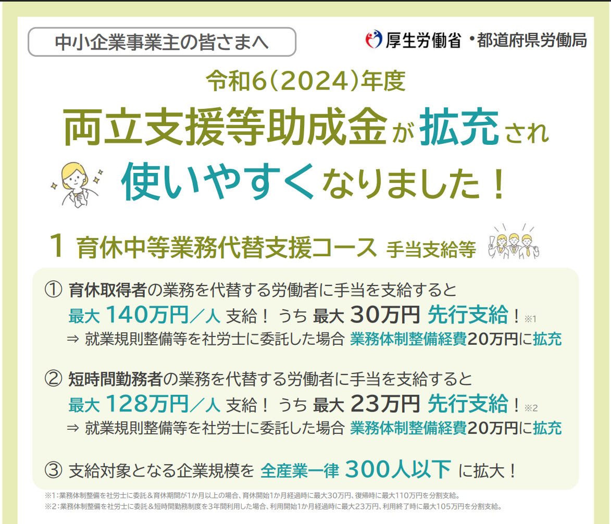

業務代替支援
中小企業向けに政府は、2024年1月から育児休業や育児のための短時間勤務制度をより利用しやすくなるように、業務を代替する体制の整備への支援が拡充
育休を取る人の仕事を引き継いだ周囲の社員や新しく雇った人を支援する助成金
某大手企業では3か月以上育児休業を取得した社員の同僚に最大10万円の支給などのインセンティブ制度がある
医師にもこんな制度が
あれば、周囲も喜んで
応援するのに…

Slide 13
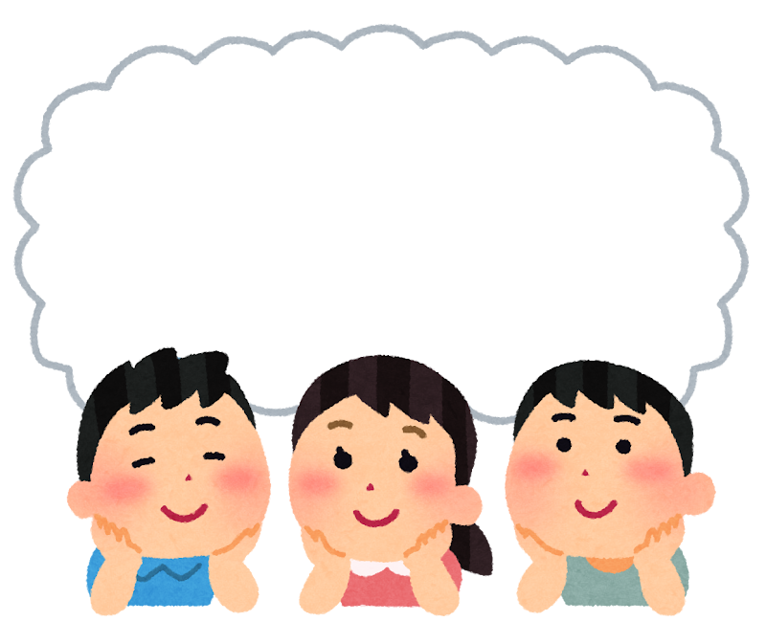
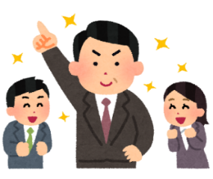


対策(医局に望むこと)
医師不足の中で業務代替支援をすすめるのは困難
経営不振の病院が増える中、給料アップや一時金の支給も困難
病院、個人単位で対策するには限界がある
組織からの正当な評価(貢献度の評価)
今回の子育て支援賞のように表彰・副賞を授与してくれる機会
休暇取得者が復帰後に周囲の医師が長期の休暇を取得できる等の環境整備
医局からの人員派遣(外来バイトだけでも)
病院や個人の事情が異なるため実例の集積、共有が役立つ

Slide 14
まとめ
当科ではワークシェアリング、男性育休などを通して子育て支援の経験をしてきた
女性医師の産休・育休、男性医師の育休を取得できる環境整備はすすめられてきている
このような環境をサポートしている周囲の医師に対しても支援が十分ではない
病院、個人単位では対策に限界があり、知見の集積、共有が役立つ可能性
休む側も気負いなく休暇を取れる
周囲の医師のモチベーションを維持し、離職していくことを防ぐ

